Slide 1
MHW1
Andrea Di Paola
O46002149
01/04/2022

Slide 2
Descrizione del progetto
La struttura della pagina web contiene i seguenti elementi:
una intestazione (header) con il titolo della pagina e un’immagine di sfondo;
un menù di navigazione, disposto orizzontalmente in alto;
una sezione di contenuti, che rappresenta il corpo principale della pagina. Questa sezione è a sua volta divisa in “blocchi” di informazione;
un footer che contiene informazioni sulla pagina.

Slide 3
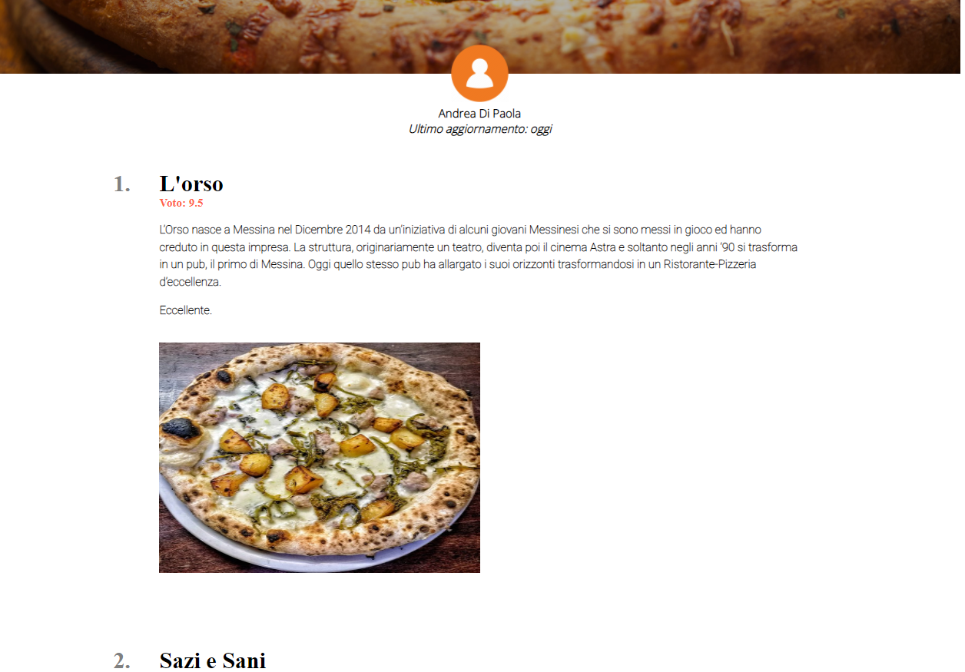
66,67% della pagina
40px
60px
20px
20px
20px
400px
120px

Slide 4
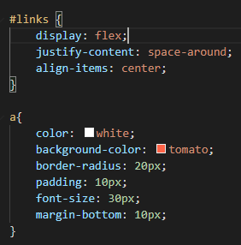
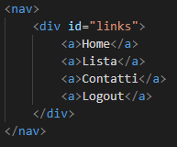
Menù navigazione
HTML
CSS

Slide 5

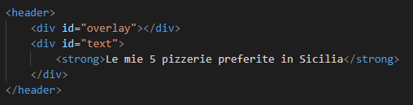
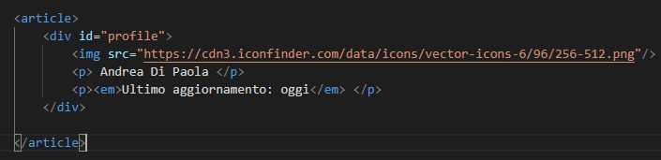
Header
500px
50px
100px
HTML

Slide 6
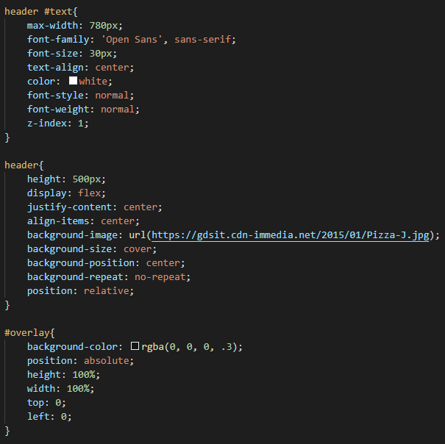
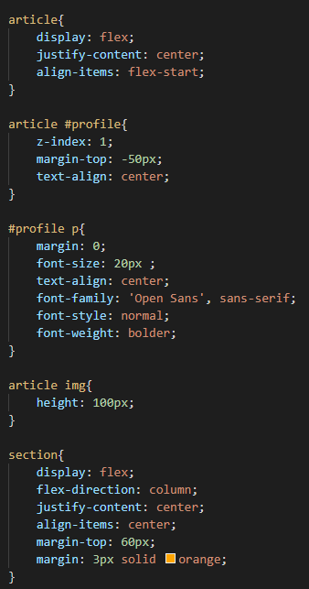
CSS

Slide 7
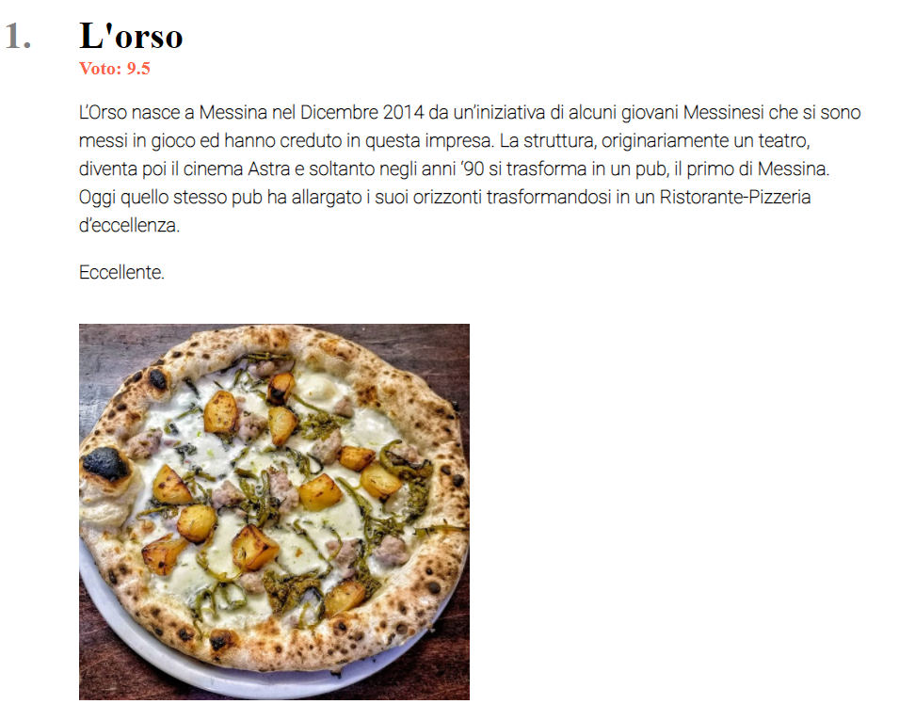
Sezione contenuti
50% della larghezza della pagina

Slide 8
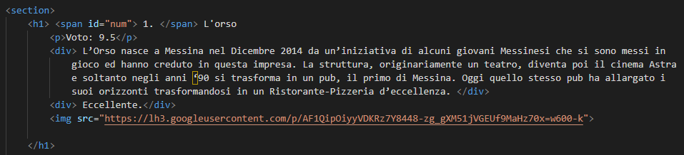
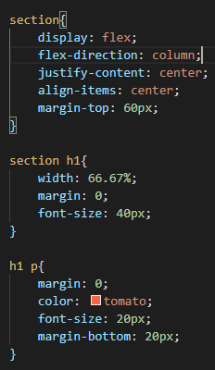
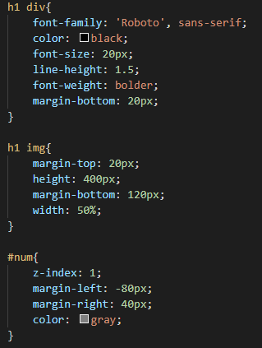
HTML
CSS

Slide 9

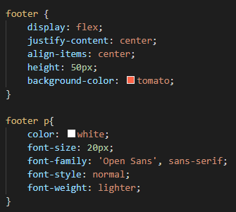
Footer
50px
HTML
CSS

Slide 10
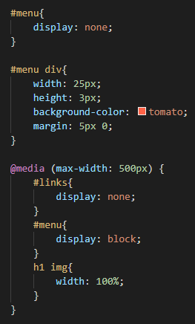
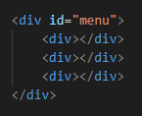
Implementazione mobile
Menù mobile
HTML
CSS

